Slide 1
SOP xin tài khoản Smart Ofice VNGZ

Slide 2
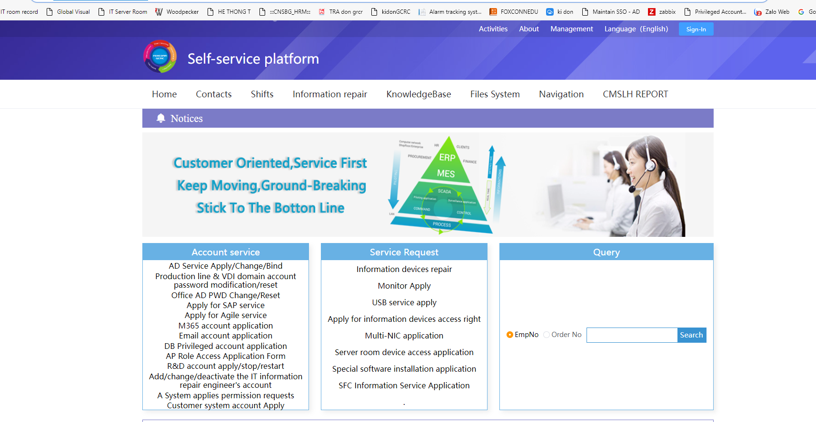
Link : https://gcrc.efoxconn.com/#/crc

Slide 3
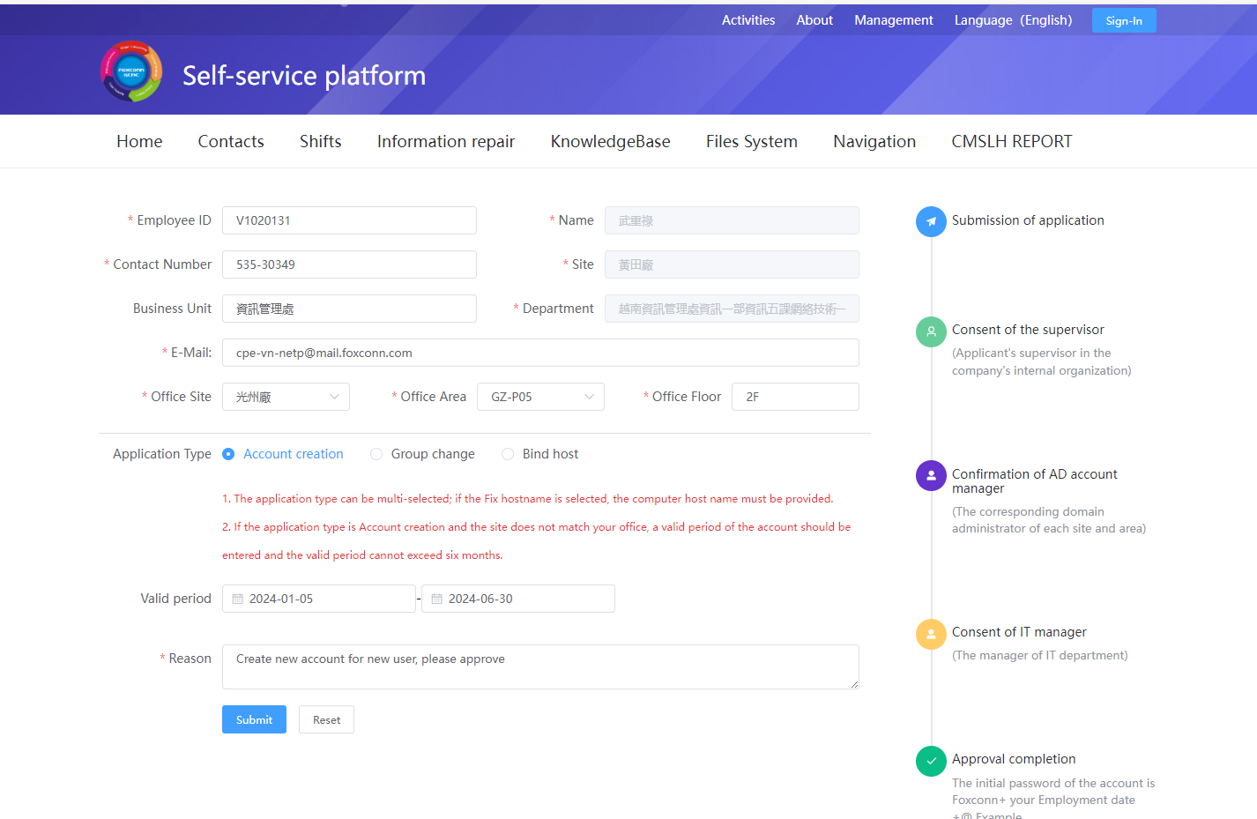

Slide 4

Nếu có thông báo này hiện ra là tức đã có tài khoản Smart Ofice của VNGZ, không cần xin đơn nữa

